Slide 1

Экстремизм и терроризм. Меры противодействия
Выполнила преподаватель БПОУ ОО «ОТММП Кулишкина Н. П.

Slide 2
Цель - дать представление об экстремизме и терроризме как об одной из актуальных проблем современного общества.
Повышение уровня информированности по вопросам противодействия терроризму и экстремизму
Формирование отрицательного отношения к терроризму и экстремизму
Рассмотрение возможных путей защиты от терроризма и экстремизма
Рассмотрение законодательной базы РФ о противодействии терроризму и экстремизму

Slide 3
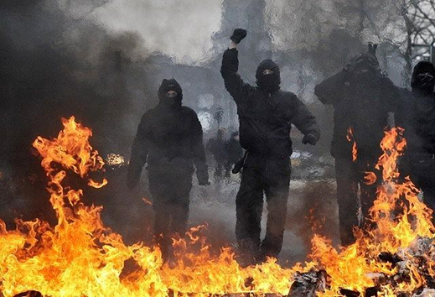
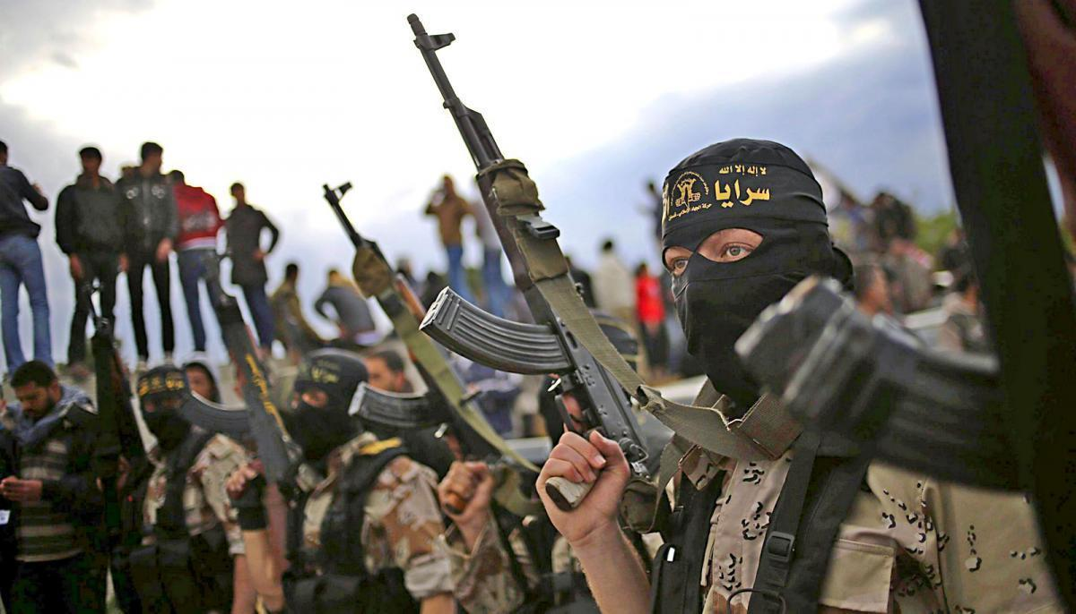
Внимательно посмотрите на фото и определите о чем пойдет речь на классном часе?

Slide 4

Что такое терроризм ?
Терроризм – это преступление против человечества. «Толковый словарь» В.И. Даля трактует терроризм как стремление устрашать смертью, казнью, угрозами насилия и физического уничтожения, жестокими карательными мерами и истязаниями, расстрелами.

Slide 5
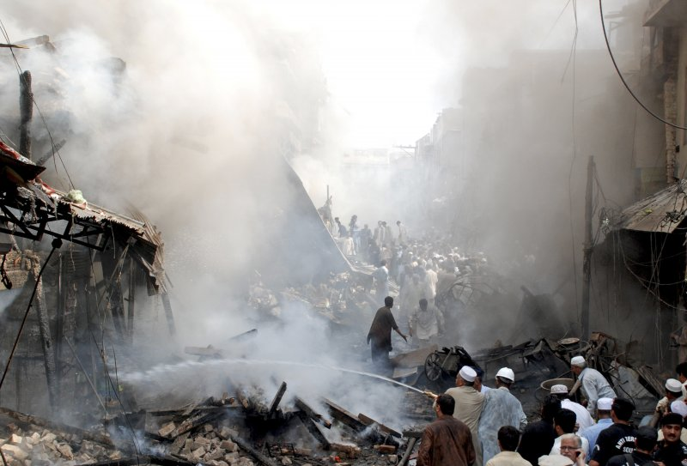
Терроризм может проявляться в различных видах:
националистический выражается в утверждении превосходства определенной нации или расы, направлен на разжигание национальной нетерпимости, дискриминацию представителей иных народов и преследует цель путем устрашения вытеснить другую нацию, избавиться от ее власти.
Террористы этого вида обычно ставят своей целью формирование отдельного государства.

Slide 6
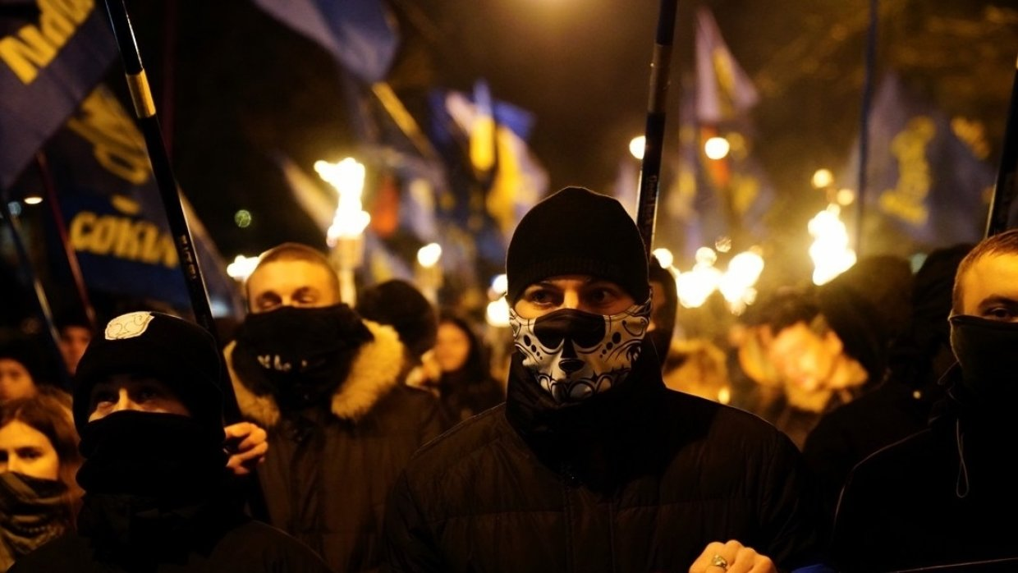
Политический терроризм
политический – который выступает против социально политической системы государства. Политический терроризм – это использование террора в политических целях. Именно поэтому главными объектами террористических действий выступают большие массы заведомо беззащитных людей. И чем беспощадней и кровавей будет террористическая акция, тем лучше для террористов;

Slide 7
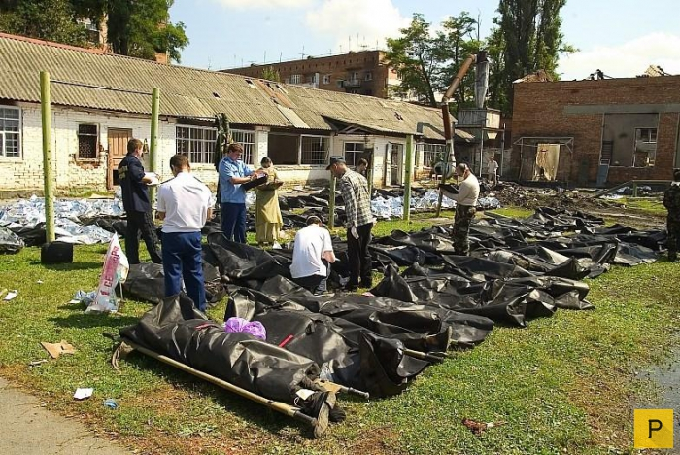
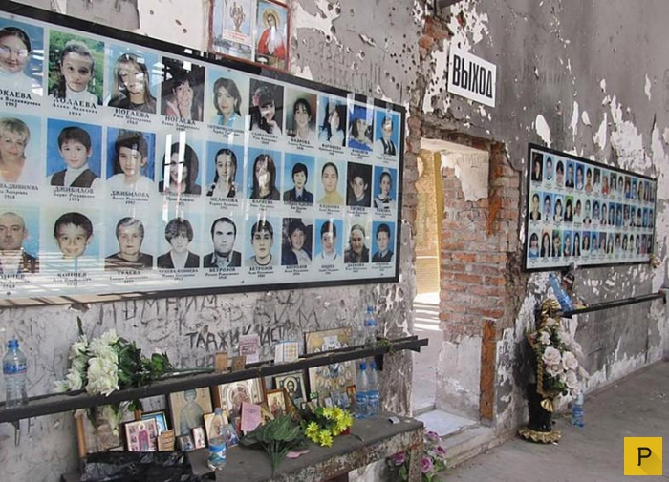
Теракт в Беслане
12 лет назад, 1 сентября 2004 года, в Беслане группа террористов захватила школу №1 в Правобережном районе города. В результате теракта в Беслане погибло 334 человека, большинство из которых составили заложники, включая 186 детей от 1 года до 17 лет. К утру 4 сентября в больницы Беслана и Владикавказа поступило свыше 700 раненых, более половины которых составили дети. В 66 семьях погибло от 2 до 6 человек, а 17 детей остались круглыми сиротами.

Slide 8
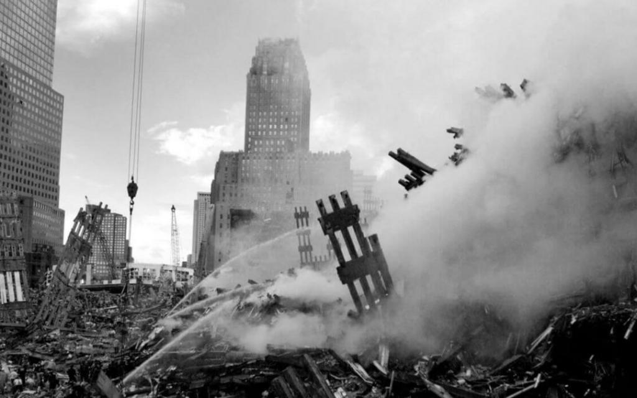
Религиозный терроризм
религиозный – использующий религиозные мотивы, которые проявляются в крайней нетерпимости и насилии между людьми различного вероисповедания. Главной целью религиозного терроризма такие люди считают то, что через насилие они могут кардинально изменить мир не только в одном месте, но и на глобальном уровне.

Slide 9
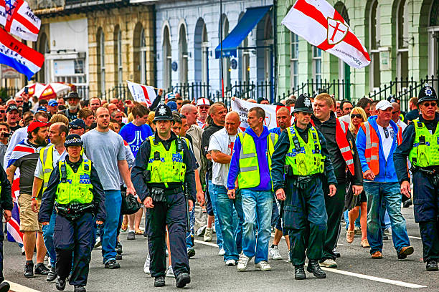
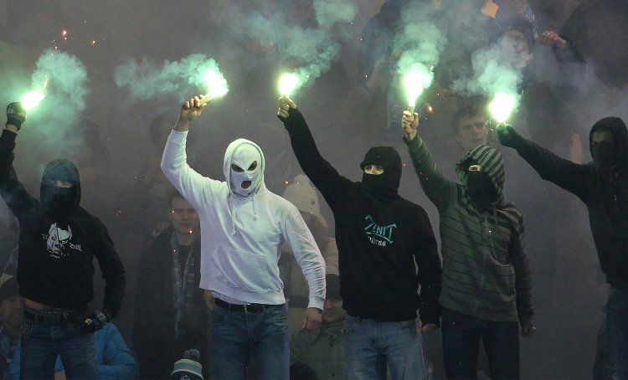
Экстремизм
Экстремизм (от фр. extremisme, от лат. extremus – крайний), – это при-
верженность крайним взглядам и в особенности мерам (обычно в политике). Среди таких мер можно отметить провокацию беспорядков, гражданское неповиновение, террористические акции, методы партизанской войны.
Цель экстремизма: дестабилизация, разрушение, сложившихся в обществе отношений, ценностей.

Slide 10

Главная цель экстремиста- привлечь как можно больше единомышленников.
Где это можно сделать в современном информационном обществе? Конечно в сети Интернет.

Slide 11
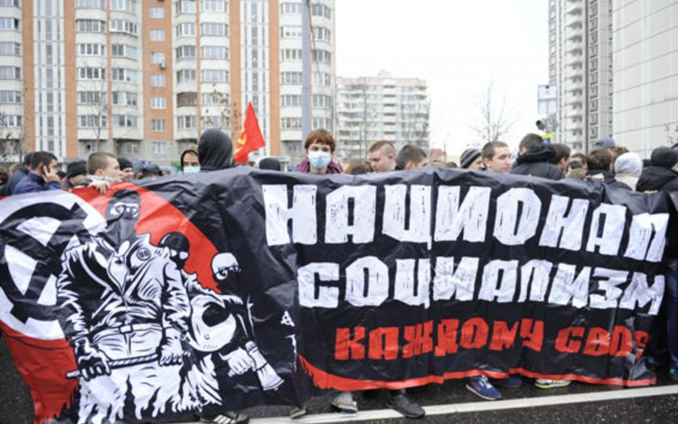
Экстремизм в молодежной среде
Молодежной» проблема экстремизма считается еще и потому, что 80% участников экстремистских групп составляют люди в возрасте от 20 до 30 лет ( иногда и от 16 до 30 лет) .
По данным МВД РФ, сегодня в стране действуют около 150 экстремистских молодежных группировок . В их деятельность вовлечены почти 10 тысяч человек . Больше всего молодых экстремистов проживают в Москве, Санкт-Петербурге, Ростовской, Воронежской, Самарской, Мурманской, Нижегородской областях.

Slide 12
Ответственность
Статья УК РФ | Максимальный срок ( размер) наказания
Ст. 205. Террористический акт | Пожизненное лишение свободы
Ст. 205.1 . Содействие террористической деятельности | Лишение свободы на срок до пятнадцати лет со штрафом в размере до одного миллиона рублей либо в размере заработной платы или иного дохода осужденного за период до пяти лет либо без такового и с ограничением свободы на срок до двух лет либо без такового
Статья 205.2 . Публичные призывы к осуществлению террористической деятельности или публичное оправдание терроризма | Лишение свободы на срок до пяти лет с лишением права занимать определенные должности или заниматься определенной деятельностью на срок до трех лет.

Slide 13
Ответственность
Статья 206. Захват заложника | Пожизненное лишение свободы
Статья 207. Заведомо ложное сообщение об акте терроризма | Лишение свободы на срок до трех лет.
Статья 239. Организация объединения, посягающего на личность и права граждан | Лишение свободы на срок до двух лет
Статья 280 . Публичные призывы к осуществлению экстремистской деятельности | Статья 280 . Публичные призывы к осуществлению экстремистской деятельности

Slide 14
Ответственность
Статья 282. Возбуждение ненависти либо вражды, а равно унижение человеческого достоинства | Лишение свободы на срок до пяти лет
Статья 282.1. Организация экстремистского сообщества | Лишение свободы на срок до шести лет с лишением права занимать определенные должности или заниматься определенной деятельностью на срок до трех лет и с ограничением свободы на срок от одного года до двух лет
Статья 282.2. Организация деятельности экстремистской организации | Лишение свободы на срок до двух лет с ограничением свободы на срок до одного года либо без такового.

Slide 15
Рефлексия
Ответить на вопросы:
1. Знаете ли Вы что такое экстремизм?
1. Знаю
2. Скорее знаю
3. Скорее не знаю
4. Не знаю
5. Затрудняюсь ответить.
2. В чем, по Вашему мнению, заключаются основные причины экстремизма?
1 В многонациональности населения, проживающего на территории России
2 В низкой правовой культуре населения и недостаточной терпимости людей
3 В целенаправленном «разжигании» представителями экстремистско-настроенных организаций националистической агрессии
4 В недостаточном правовом просвещении граждан в сфере противодействия (профилактики) экстремизма
5 В недостаточном количестве центров досуга и специальных досуговых программ для детей подросткового возраста и взрослого населения
6 Иное_

Slide 16
Рефлексия
3. Какие способы профилактики экстремизма наиболее приемлемы с Вашей точки зрения?
1 Радикальные, допускающие ужесточение уголовной ответственности за экстремизм, недопущение создания и функционирования новых религиозных и национальных объединений, тотальную цензуру
2 Способы, основанные на опыте цивилизованных зарубежных стран в профилактике экстремизма
3 Либеральные, предполагающие лишь административную ответственность за экстремизм, позволяющие создание и функционирование новых религиозных и национальных объединений, отсутствие всякой цензуры.
4. Как Вы относитесь к действиям представителей экстремистских организаций?
1 Осуждаю подобные действия
2 Скорее осуждаю подобные действия
3 Скорее одобряю
4 Затрудняюсь ответить.

Slide 17
Рефлексия
5. От кого, по Вашему мнению, в наибольшей степени зависит решение проблем экстремизма?
1 От населения в целом
2 От правоохранительных органов
3 От местных (муниципальных) властей
4 От региональных (областных) властей
5 От федеральных властей
6 От меня самого.

